Slide 1

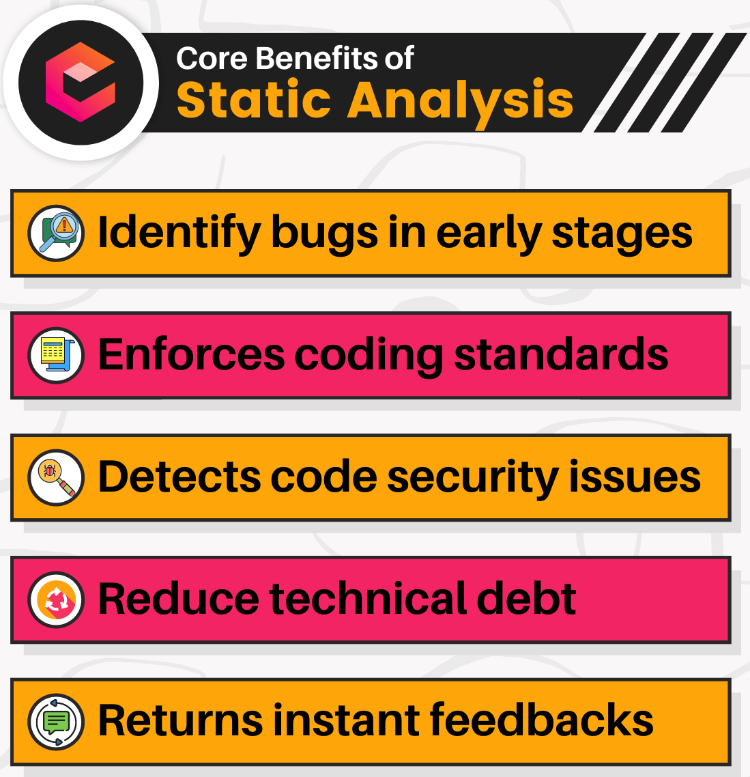
Статические анализаторы кода и автоформатеры
Курс «Технологии и методы программирования»
Что это, зачем нужны и как пользоваться?
pep8, pylint, pycodestyle, flake8, mypi, Black
© Валерий Студенников

Slide 2
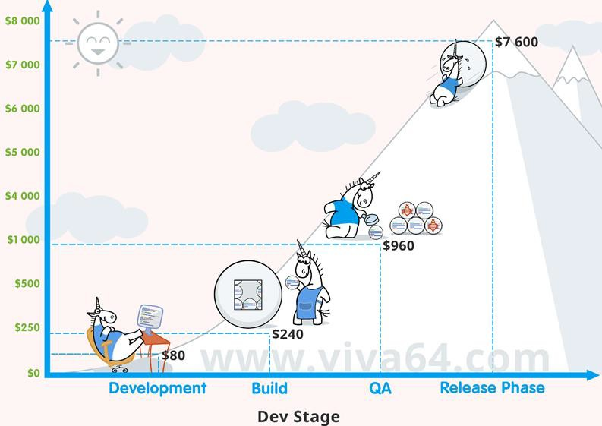
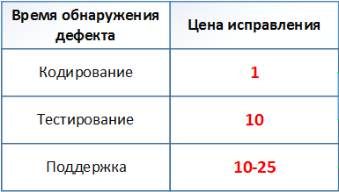
Стоимость исправления дефекта
Из книги С. Макконела "Совершенный Код"
Поэтому лучше выявлять проблемы в коде раньше, чем позже.
Источник: https://www.nist.gov/sites/default/files/documents/director/planning/report02-3.pdf

Slide 3
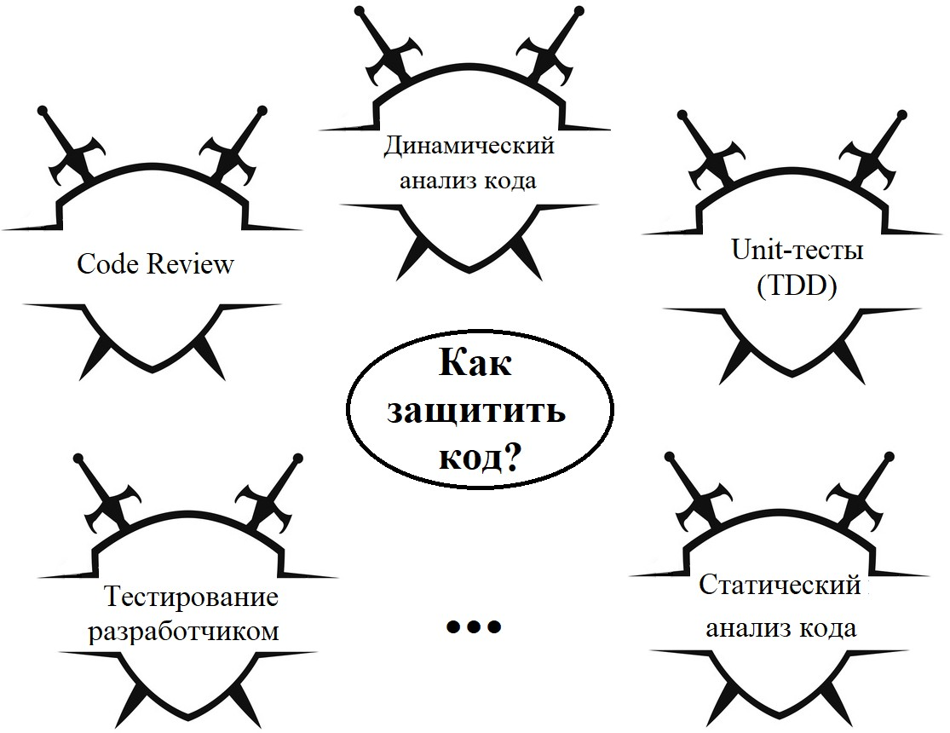
Способы поддержания качества кода (предотвращение дефектов)
Статический анализ кода
Обзор кода (code review)
Юнит-тесты (или TDD)
Динамический анализ кода
Парное программирование
Тестирование

Slide 4
Хороший код vs плохой код
Критерии хорошего кода:
Читаемость (readability),
Сопровождабельность (maintainability),
Расширяемость (extensibility),
Отсутствие ошибок
Наличие тестов,
Наличие документации и т.п.
Плохой код:
Небрежно написанный
Чересчур запутанный код,
Отсутствие документации
К чему ведёт:
Сложность обнаружения существующих ошибок
Риски появления новых ошибок
Время исправления найденного бага (надо ещё понять код),
Код сложно поддерживать (рефакторить, добавлять новый функционал)
Даже незначительные аспекты (неправильные имена переменных, отсутствие форматирования) могут сильно влиять на читаемость и понимание кода.

Slide 5
Что такое статический анализ кода?
Статический анализ кода (static code analysis) — анализ программного кода, производимый (в отличие от динамического анализа) без его реального выполнения.
Автоматизированный анализ!. В противовес ручному анализу.
В большинстве случаев анализ производится над какой-либо конкретной версией исходного кода.
example.py:8:0: W0311: Bad indentation. Found 1 spaces, expected 4 (bad-indentation)
example.py:19:0: C0304: Final newline missing (missing-final-newline)
example.py:1:0: C0114: Missing module docstring (missing-module-docstring)
example.py:2:0: E0401: Unable to import 'notexistmodule' (import-error)
example.py:4:0: C0116: Missing function or method docstring (missing-function-docstring)
example.py:4:0: C0103: Function name "Function" doesn't conform to snake_case naming style (invalid-name)
example.py:4:17: W0613: Unused argument 'num_two' (unused-argument)
example.py:7:0: R0903: Too few public methods (0/2) (too-few-public-methods)
example.py:13:0: C0116: Missing function or method docstring (missing-function-docstring)
example.py:18:0: E1101: Instance of 'MyClass' has no 'out' member (no-member)
example.py:1:0: W0611: Unused import os (unused-import)

Slide 6
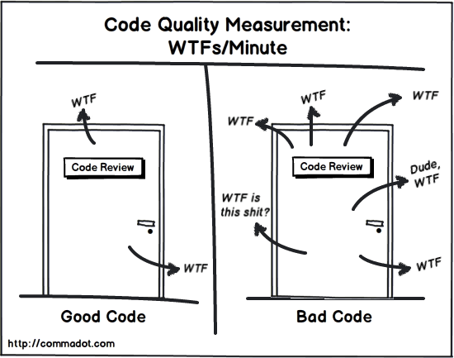
Что такое Code Review
Code review или инспекция кода или рецензия кода или ревизия кода — проверка исходного кода программы (или изменений / коммита / pull request) (коллегой по команде) с целью обнаружения ошибок и недочётов в коде, которые остались незамеченными в начальной фазе разработки.
Design Review / Ревью архитектуры — высокоуровневая ревизия решения до начала кодирования.
Выгоднее находить недочёты и ошибки на ранних стадиях разработки, а не при финальном тестировании или эксплуатации системы!

Slide 7


Code Review
Выявление дефекта на раннем этапе разработки
Выявление ошибок высокого уровня
Архитектура
Алгоритмы
Производительность / безопасность
Свежий взгляд со стороны
Позволяет обмениваться опытом
Повышение степени совместного владения кодом
Дорогой / долгий процесс
Ожидание: «Посмотрим правку за 10–15 мин»
Реальность – иногда засиживаемся часами
Утомительно
Быстро устаешь от просмотра кода
Нужно детально вникать в суть задачи
Фактически иногда решать задачу заново (чтобы убедиться в правильности алгоритма)

Slide 8
Статический анализ кода (vs Code Review)
Выявляет дефекты до начала Code Review
Низкая стоимость
Анализатор не устаёт и готов работать в любое время
Можно найти ошибки, которые при обзоре крайне сложно заметить
Можно найти ошибки, даже не зная о таком паттерне ошибок
Нельзя выявить высокоуровневые ошибки (плохую архитектуру, плохой алгоритм и т.п.)
Ложные срабатывания
Нерелевантные правила
Многие правила плохо соотносятся с конкретным проектом
Нужно настраивать под себя
Сложно составить набор правил обязательных к исполнению, но возможно )

Slide 9
Зачем нужны статические анализаторы?
Командная работа над проектом → высокие требования к качеству кода.
Помогут стандарты оформления кода (стандарты кодирования):
Соглашения, принятые в языке программирования
Собственное (внутрикорпоративное / внутрикомандное) руководство по стилю.
Проблемы ручного анализа кода:
Возможны стилистические «разночтения» среди разработчиков: время на их обсуждение в конкретных случаях + конфликты.
Временные затраты + дополнительной нагрузки
Решение:
Автоматические инструменты для проверки кода на наличие стилистических и логических ошибок.
О таких инструментах для языка программирования Python мы и поговорим в этой лекции.

Slide 10
Преимущества статических анализаторов
Улучшение качества кода: анализаторы помогают выявить проблемные участки кода. Находить неиспользуемые переменные или функции и т.п.
Выявление потенциальных ошибок: Например, он может указать на неправильное использование переменных, незакрытые файлы или потенциальные утечки памяти.
Соответствие стандартам кодирования: статический анализатор кода помогает поддерживать единые стандарты кодирования в проекте или организации: соблюдение правил форматирования кода, соответствие кода установленным стилям и рекомендациям.
Улучшение безопасности: анализатор способен обнаружить уязвимости безопасности, такие как потенциальные уязвимости XSS (межсайтового скриптинга), SQL-инъекции и т.п
Быстро возвращает обратную связь
Экономия времени и ресурсов: не нужно тратить время на ручной анализ + отсутствие задержек на Review
Выявляет проблемы и ошибки на ранних стадиях разработки. Исправление проблем в ранней фазе разработки обычно требует меньше усилий, чем внесение изменений в уже функционирующую систему.

Slide 11
Когда / как использовать СА
Периодически по желанию / по мере возрастания энтропии
Вручную перед каждым коммитом
Автоматически перед коммитом
Автоматически после коммита (внутри CI/CD)
Периодический анализ всего кода в репозитории
Ночные «письма счастья»
Разовое использование для улучшение всей кодовой базы («Субботник»)
Решили прогнать весь код на соответствие определённым правилам
Исправили все недочёты данного вида и после этого автоматизировали контроль, чтобы не появлялось новых

Slide 12
Виды статических анализаторов
Линтеры (linters): Сообщает о найденных ошибках, исправляете сами.
Название происходит от lint — статического анализатора для языка программирования C и со временем ставшего нарицательным
Программист принимаем решение по поводу обнаруженных ошибок — какие требуют исправления, а какие можно проигнорировать.
Форматеры (formatters): Предлагает вариант исправленного кода или автоматически вносит изменения.
автоматизируют процесс исправления стилистики кода (иногда оставляя программисту возможность осуществлять контроль).
Способы использования:
Простые утилиты командной строки для решения узкоспециализированных задач (например, проверка docstring или сортировка импортов),
Инструменты, встроенные в IDE / редакторы кода.

Slide 13
Виды ошибок / предупреждений
Ошибки синтаксиса языка программирования
Ошибки стиля
неправильные отступы,
слишком длинные строки и т.п.
Ошибки в идентификаторах
опечатки при написании названий стандартных функций,
опечатки в именах переменных
Неоптимальный код
неиспользуемые импорты,
дублирование кода
Проблемы с безопасностью
оставленные в коде пароли,
Сопровождабельность кода
высокая цикломатическая сложность,
отсутствие документации.

Slide 14
Установка
pip install pep8
pip install pylint
pip install pycodestyle
pip install flake8
pip install mypi
pip install black
pip install yapf
И т.п.

Slide 15
Код для примера
import os import notexistmodule def Function(num,num_two): return num class MyClass: """class MyClass """ def __init__(self,var): self.var=var def out(var): print(var) my_class = MyClass("var") my_class.out("var") notexistmodule.func(5)
В коде допущено несколько ошибок / недочётов:
импорт неиспользуемого модуля os,
импорт не существующего модуля notexistmodule,
имя функции начинается с заглавной буквы,
лишние аргументы в определении функции,
отсутствие self первым аргументом в методе класса,
неверное форматирование.

Slide 16
pycodestyle
Pycodestyle — простая консольная утилита для анализа кода Python, а именно для проверки кода на соответствие PEP8. Один из старейших анализаторов кода, до 2016 года носил название pep8, но был переименован по просьбе создателя языка Python Гвидо ван Россума.
Запустим проверку на нашем коде:
import os import notexistmodule ⁠⁠⁠⁠⁠⁠⁠ def Function(num,num_two): return num ⁠ class MyClass: """class MyClass """ def __init__(self,var): self.var=var def out(var): print(var) ⁠ my_class = MyClass("var") my_class.out("var") notexistmodule.func(5)
$ pycodestyle example.py example.py:4:1: E302 expected 2 blank lines, found 1 example.py:4:17: E231 missing whitespace after ',’ example.py:7:1: E302 expected 2 blank lines, found 1 example.py:10:22: E231 missing whitespace after ',’ example.py:11:17: E225 missing whitespace around operator
example.py:16:1: E305 expected 2 blank lines after class or function definition, found 1
Лаконичный вывод показывает нам строки, в которых, по мнению анализатора, есть нарушение соглашений PEP8. Формат вывода прост и содержит только необходимую информацию:
<имя файла>:<номер строки>:<положение символа>: <код ошибки> <расшифровка ошибки>

Slide 17
pycodestyle — статистика ошибок
Запуск с ключом --statistics выводит статистику по ошибкам:
$ pycodestyle --statistics example.py
1 E225 missing whitespace around operator
2 E231 missing whitespace after ','
4 E302 expected 2 blank lines, found 1
1 E305 expected 2 blank lines after class or function definition, found 1

Slide 18
pycodestyle — вывод исходного кода
Более наглядный вывод можно получить при использовании ключа --show-source. После каждого сообщения об ошибке будет выведена строка исходного кода, в которой содержится ошибка.
$ pycodestyle --show-source bad-example.py
bad-example.py:4:1: E302 expected 2 blank lines, found 1
def Function(num,num_two):
^
bad-example.py:4:17: E231 missing whitespace after ','
def Function(num,num_two):
^
bad-example.py:7:1: E302 expected 2 blank lines, found 1
class MyClass:
^
bad-example.py:10:1: E302 expected 2 blank lines, found 1
def __init__(self,var):
^
bad-example.py:10:18: E231 missing whitespace after ','
def __init__(self,var):
^
bad-example.py:11:13: E225 missing whitespace around operator
self.var=var
^
bad-example.py:13:1: E302 expected 2 blank lines, found 1
def out(var):
^

Slide 19
pycodestyle — ещё возможности
Справка по нарушенным PEP8:
Если есть необходимость посмотреть, какие из соглашений PEP8 были нарушены, используйте ключ --show-pep8.
Программа выведет список всех проверок с выдержками из PEP8 для случаев нарушений.
Фильтр имён файлов по шаблону
При обработке файлов внутри директорий предусмотрена возможность фильтрации по шаблону: --exclude=patterns
--filename=patterns
Игнорирование / выбор заданных правил:
$ pycodestyle --ignore=E201,E202,W391,W291,E401 noirhelper.py
$ pycodestyle --select=E201,E202,W391,W291,E401 noirhelper.py
Конфиг:
Pycodestyle позволяет сохранять настройки поиска в конфигурационных файлах как глобально, так и на уровне проекта.
~/.pycodestyle [pycodestyle] count = False ignore = E226,E302,E71 max-line-length = 160 statistics = True

Slide 20
pycodestyle — pro / cons
Cons:
нет проверок на правильность именования,
проверка документации сводится к проверки длины docstring.
Не поддерживает расцветку вывода
Pro:
Позволяет настроить необходимый уровень проверок
Итоговая статистика по результатам анализа.

Slide 21
pydocstyle — проверка DocString
""" Скрипт для нахождения факториала """ def factorial(n): """ Вычисляет факториал числа n """ if n < 2: return 1 return n * factorial(n - 1) n = int(input()) print(factorial(n))
Убедимся в наличии документации по модулю factorial:
>>> help(factorial)
Help on module factorial
NAME
factorial - Скрипт для нахождения факториала
FUNCTIONS
factorial(n)
Вычисляет факториал числа n
FILE
/home/user/factorial.py
(END)
Убедимся в наличии документации по модулю factorial:
>>> import factorial >>> factorial.__doc__ ' Скрипт для нахождения факториала ‘ >>> factorial.factorial.__doc__ ' Вычисляет факториал числа n '

Slide 22
pydocstyle
Pydocstyle проверяет наличие docstring у модулей, классов, функций и их соответствие официальному соглашению PEP257.
$ pydocstyle bad-example.py
bad-example.py:1 at module level:
D100: Missing docstring in public module
bad-example.py:4 in public function `Function`:
D103: Missing docstring in public function
bad-example.py:8 in public class `MyClass`:
D210: No whitespaces allowed surrounding docstring text
bad-example.py:8 in public class `MyClass`:
D400: First line should end with a period (not 's')
bad-example.py:13 in public function `out`:
D103: Missing docstring in public function
Pydocstyle указал нам на отсутствие документации в определениях функции, методов класса и ошибки оформления в docstring класса.
Вывод можно сделать более информативным, если использовать ключи --explain и --source при вызове программы.

Slide 23
pyflakes
Python pyflakes не делает проверок стиля.
Цель pyflakes — поиск логических и синтаксических ошибок.
Данная утилита не импортирует проверяемый файл, при этом прекрасно справляется c поиском синтаксических ошибок и делает это быстро. С другой стороны, такой подход сильно сужает область проверок.
$ pyflakes ../noirhelper.py
../noirhelper.py:1:1: 'random' imported but unused
../noirhelper.py:2:1: 'pprint' imported but unused
../noirhelper.py:3:1: 'PyQt6.QtWidgets.QMessageBox' imported but unused
../noirhelper.py:3:1: 'PyQt6.QtWidgets.QLabel' imported but unused
../noirhelper.py:174:9: local variable 'button' is assigned to but never used
../noirhelper.py:177:9: local variable 'me' is assigned to but never used
../noirhelper.py:188:9: local variable 'selected_button' is assigned to but never used

Slide 24
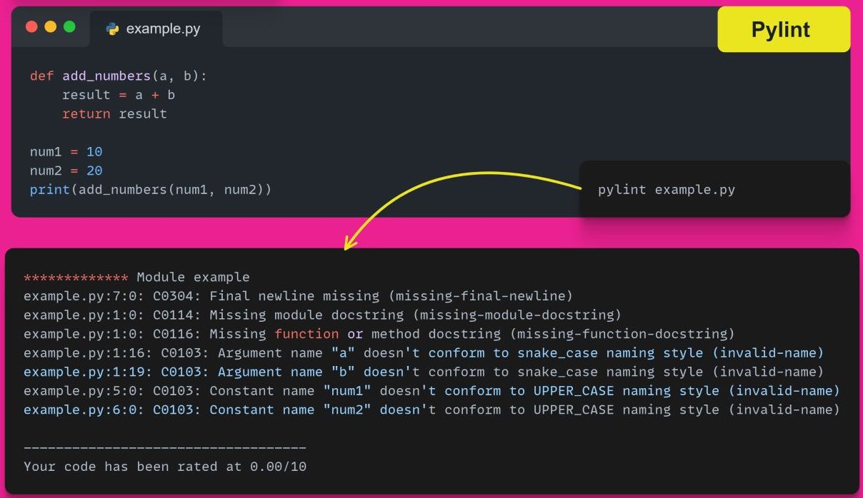
pylint
Проверяет на наличие как стилистических ошибок так и логических ошибок.
Мощный, гибко настраиваемый инструмент для анализа кода.
Большое количество проверок
Разнообразие отчетов.
Один из самых «придирчивых» и «многословных» анализаторов кода.
Цветной Вывод!

Slide 25
pylint
Анализ нашего тестового скрипта выдает весьма обширный отчет, состоящий из:
списка найденных в ходе анализа недочетов,
статистических отчетов, представленных в виде таблиц,
общей оценки кода.
$ pylint example.py
************* Module example
example.py:8:0: W0311: Bad indentation. Found 1 spaces, expected 4 (bad-indentation)
example.py:19:0: C0304: Final newline missing (missing-final-newline)
example.py:1:0: C0114: Missing module docstring (missing-module-docstring)
example.py:2:0: E0401: Unable to import 'notexistmodule' (import-error)
example.py:4:0: C0116: Missing function or method docstring (missing-function-docstring)
example.py:4:0: C0103: Function name "Function" doesn't conform to snake_case naming style (invalid-name)
example.py:4:17: W0613: Unused argument 'num_two' (unused-argument)
example.py:7:0: R0903: Too few public methods (0/2) (too-few-public-methods)
example.py:13:0: C0116: Missing function or method docstring (missing-function-docstring)
example.py:18:0: E1101: Instance of 'MyClass' has no 'out' member (no-member)
example.py:1:0: W0611: Unused import os (unused-import)
------------------------------------------------------------------
Your code has been rated at 0.00/10 (previous run: 0.00/10, +0.00)

Slide 26
pylint — виды замечаний
Pylint имеет свою внутреннюю маркировку проблемных мест в коде:
Refactor — требуется рефакторинг,
Convention — нарушено следование стилистике и соглашениям,
Warning — потенциальная ошибка,
Error — ошибка,
Fatal — ошибка, которая препятствует дальнейшей работе анализатора.
example.py:8:0: W0311: Bad indentation. Found 1 spaces, expected 4 (bad-indentation)
example.py:19:0: C0304: Final newline missing (missing-final-newline)
example.py:1:0: C0114: Missing module docstring (missing-module-docstring)
example.py:2:0: E0401: Unable to import 'notexistmodule' (import-error)
example.py:4:0: C0116: Missing function or method docstring (missing-function-docstring)
example.py:4:0: C0103: Function name "Function" doesn't conform to snake_case naming style (invalid-name)
example.py:4:17: W0613: Unused argument 'num_two' (unused-argument)
example.py:7:0: R0903: Too few public methods (0/2) (too-few-public-methods)
example.py:13:0: C0116: Missing function or method docstring (missing-function-docstring)
example.py:18:0: E1101: Instance of 'MyClass' has no 'out' member (no-member)
example.py:1:0: W0611: Unused import os (unused-import)

Slide 27
pylint — режим отчёта (--reports=y)
$ pylint -f colorized --reports=y example.py
************* Module example
example.py:8:0: W0311: Bad indentation. Found 1 spaces, expected 4 (bad-indentation)
example.py:19:0: C0304: Final newline missing (missing-final-newline)
example.py:1:0: C0114: Missing module docstring (missing-module-docstring)
example.py:2:0: E0401: Unable to import 'notexistmodule' (import-error)
example.py:4:0: C0116: Missing function or method docstring (missing-function-docstring)
example.py:4:0: C0103: Function name "Function" doesn't conform to snake_case naming style (invalid-name)
example.py:4:17: W0613: Unused argument 'num_two' (unused-argument)
example.py:7:0: R0903: Too few public methods (0/2) (too-few-public-methods)
example.py:13:0: C0116: Missing function or method docstring (missing-function-docstring)
example.py:18:0: E1101: Instance of 'MyClass' has no 'out' member (no-member)
example.py:1:0: W0611: Unused import os (unused-import)
Report
======
Statistics by type
+---------+-------+-----------+-----------+------------+---------+
|type |number |old number |difference |%documented |%badname |
+=========+=======+===========+===========+============+=========+
|module |1 |1 |= |0.00 |0.00 |
|class |1 |1 |= |100.00 |0.00 |
|method |0 |NC |NC |0 |0 |
|function |3 |3 |= |33.33 |33.33 |
+---------+-------+-----------+-----------+------------+---------+
Raw metrics
+----------+-------+------+---------+-----------+
|type |number |% |previous |difference |
+==========+=======+======+=========+===========+
|code |13 |61.90 |13 |= |
|docstring |1 |4.76 |1 |= |
|comment |0 |0.00 |NC |NC |
|empty |7 |33.33 |7 |= |
+----------+-------+------+---------+-----------+
Duplication
+-------------------------+------+---------+-----------+
| |now |previous |difference |
+=========================+======+=========+===========+
|nb duplicated lines |0 |0 |0 |
|percent duplicated lines |0.000 |0.000 |= |
+-------------------------+------+---------+-----------+
Messages by category
+-----------+-------+---------+-----------+
|type |number |previous |difference |
+===========+=======+=========+===========+
|convention |5 |5 |5 |
|refactor |1 |1 |1 |
|warning |3 |3 |3 |
|error |2 |2 |2 |
+-----------+-------+---------+-----------+
Messages
+---------------------------+------------+
|message id |occurrences |
+===========================+============+
|missing-function-docstring |2 |
|unused-import |1 |
|unused-argument |1 |
|too-few-public-methods |1 |
|no-member |1 |
|missing-module-docstring |1 |
|missing-final-newline |1 |
|invalid-name |1 |
|import-error |1 |
|bad-indentation |1 |
+---------------------------+------------+
Your code has been rated at 0.00/10 (previous run: 0.00/10, +0.00)

Slide 28
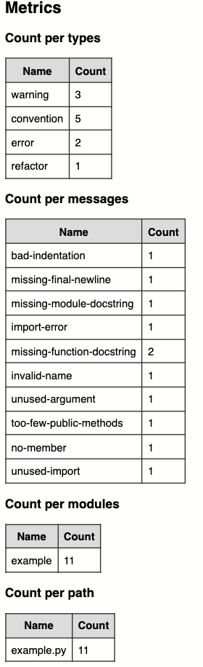
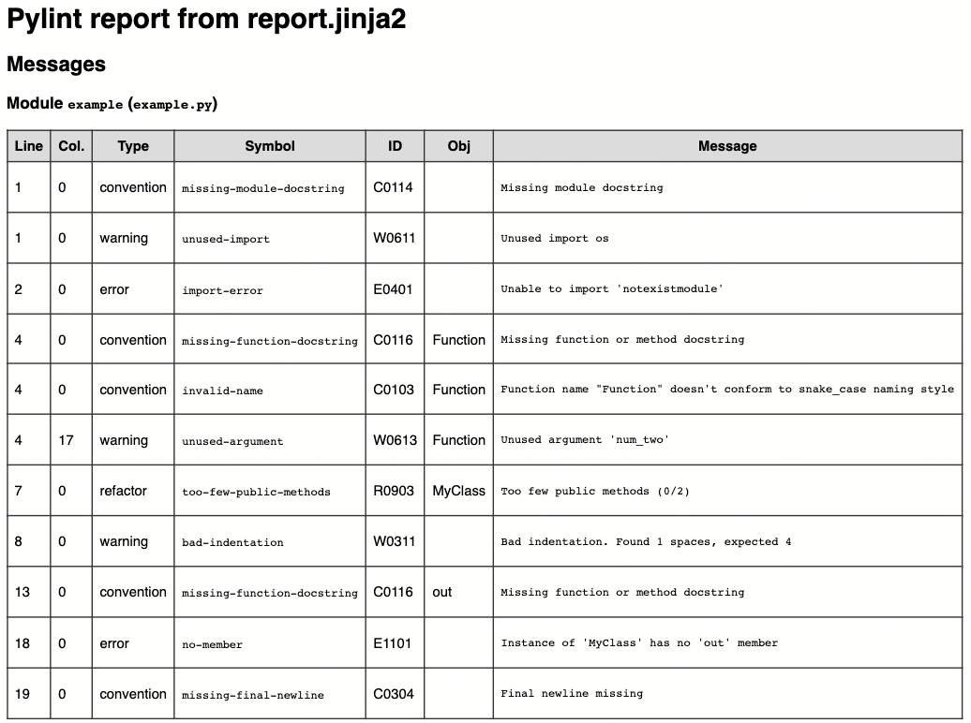
pylint — вывод в html
Встроенные возможности генерации html в данный момент удалены из pylint, но можно воспользоваться html-фильтром pylint-json2html:
$ pip install pylint-json2html $ pylint -f json noirhelper.py | pylint-json2html -o pylint.html

Slide 29
pylint — дополнительные возможности
Отключение определённых ошибок: --disable <msg ids>, -d <msg ids>
$ pylint --disable=unused-argument
# теперь больше не будет: example.py:4:17: W0613: Unused argument 'num_two' (unused-argument)
Встроенная документация. Вызов с ключом --help-msg=<key> выведет справку по ключевому слову key. В качестве ключевого слова может быть код сообщения (например: E0401) или символическое имя сообщения (например: import-error).
pylint --help-msg=import-error :import-error (E0401): *Unable to import %s* Used when pylint has been unable to import a module. This message belongs to the imports checker.

Slide 30
Pylint — конфиг pylintrc
Можно использовать собственный файл с настройками, в примере файл pylintrc от Google.
/etc/pylintrc for default global configuration
~/.pylintrc for default user configuration
<your project>/pylintrc for default project configuration (used when you'll run pylint <your project>)
pylint --rcfile=<wherever I want>
$ pylint -f colorized example.py --rcfile pylintrc
************* Module example
example.py:5:0: W0311: Bad indentation. Found 4 spaces, expected 2 (bad-indentation)
example.py:8:0: W0311: Bad indentation. Found 4 spaces, expected 2 (bad-indentation)
example.py:10:0: W0311: Bad indentation. Found 4 spaces, expected 2 (bad-indentation)
example.py:11:0: W0311: Bad indentation. Found 8 spaces, expected 4 (bad-indentation)
example.py:13:0: W0311: Bad indentation. Found 4 spaces, expected 2 (bad-indentation)
example.py:14:0: W0311: Bad indentation. Found 8 spaces, expected 4 (bad-indentation)
example.py:19:0: C0304: Final newline missing (missing-final-newline)
example.py:1:0: C0114: Missing module docstring (missing-module-docstring)
example.py:4:17: W0613: Unused argument 'num_two' (unused-argument)
example.py:13:4: E0213: Method 'out' should have "self" as first argument (no-self-argument)
example.py:18:0: E1121: Too many positional arguments for method call (too-many-function-args)
example.py:1:0: W0611: Unused import os (unused-import)
-------------------------------------------------------------------
Your code has been rated at -6.67/10 (previous run: 0.00/10, -6.67)

Slide 31
Vulture
Vulture — небольшая утилита для поиска «мертвого» кода в программах Python. Она осуществляет поиск всех объектов, которые были определены, но не используются. Vulture полезно применять для очистки и нахождения ошибок в больших массивах кода.
$ vulture example.py
example.py:1: unused import 'os' (90% confidence)
example.py:4: unused function 'Function' (60% confidence)
example.py:4: unused variable 'num_two' (100% confidence)

Slide 32
Flake8
Flake8 — «комбайн», обвязку к входящим в нее утилитам — pyflakes, pycodestyle, mccabe.
Flake8 имеет схожий с pylint основной функционал. Пример запуска flake8 на тестовом скрипте:
$ flake8 --statistics example.py
example.py:1:1: F401 'os' imported but unused
example.py:4:1: E302 expected 2 blank lines, found 1
example.py:4:17: E231 missing whitespace after ','
example.py:7:1: E302 expected 2 blank lines, found 1
example.py:10:22: E231 missing whitespace after ','
example.py:11:17: E225 missing whitespace around operator
example.py:19:23: W292 no newline at end of file
1 E225 missing whitespace around operator
2 E231 missing whitespace after ','
2 E302 expected 2 blank lines, found 1
1 F401 'os' imported but unused
1 W292 no newline at end of file

Slide 33
Flake8 — version control hooks
Наличие Version Control Hooks. Интеграция с системами контроля версий происходит буквально с помощью двух команд (поддерживаются git и mercurial). Настройка hook позволяет не допускать создания коммита при нарушении каких-либо правил оформления.
$ flake8 --install-hook git git pre-commit hook installed, for configuration options see http://flake8.pycqa.org/en/latest/user/using-hooks.html $ git config --bool flake8.strict true
...
$ git commit -m "second commit”
example.py:1:1: F401 'os' imported but unused
example.py:4:1: E302 expected 2 blank lines, found 1
example.py:4:5: N802 function name 'Function' should be lowercase
example.py:4:17: E231 missing whitespace after ',’
example.py:7:1: E302 expected 2 blank lines, found 1
example.py:10:22: E231 missing whitespace after ',’
example.py:11:17: E225 missing whitespace around operator
example.py:13:9: N805 first argument of a method should be named 'self'

Slide 34
Flake8 — другие полезные опции
Подавления отдельных ошибок: можно перечислить исключаемые ошибки в ключе: --ignore=E4,E51,W234
Flake8 для анализа кода Python позволяет создавать и использовать плагины. С помощью плагинов в Flake8 можно: добавить дополнительные проверки, использовать другие форматы отчетов или автоматически исправлять найденные ошибки. На PyPi можно найти большое количество open-source плагинов.
В состав Flake8 входит mccabe — инструмент для проверки цикломатической сложности кода.

Slide 35
Prospector
$ prospector example.py
Messages
========
example.py
Line: 1
pylint: unused-import / Unused import os
Line: 4
pylint: unused-argument / Unused argument 'num_two' (col 17)
Line: 5
pylint: bad-indentation / Bad indentation. Found 4 spaces, expected 2
Line: 8
pylint: bad-indentation / Bad indentation. Found 4 spaces, expected 2
Line: 10
pylint: bad-indentation / Bad indentation. Found 4 spaces, expected 2
Line: 11
pylint: bad-indentation / Bad indentation. Found 8 spaces, expected 4
Line: 13
pylint: bad-indentation / Bad indentation. Found 4 spaces, expected 2
Line: 14
pylint: bad-indentation / Bad indentation. Found 8 spaces, expected 4
Line: 18
pylint: too-many-function-args / Too many positional arguments for method
Check Information
=================
Started: 2023-07-18 17:58:17.344144
Finished: 2023-07-18 17:58:17.954059
Time Taken: 0.61 seconds
Formatter: grouped
Profiles: default, no_doc_warnings, no_test_warnings, strictness_medium, strictness_high, strictness_veryhigh, no_member_warnings
Strictness: None
Libraries Used:
Tools Run: dodgy, mccabe, profile-validator, pycodestyle, pyflakes, pylint
Messages Found: 9
External Config: pylint: /Users/trueman/Documents/devel/codestyle/pylintrc
Prospector объединяет функциональность других инструментов анализа Python, таких как pylint, pep8, mccabe, Pyflakes, Dodgy, pydocstyle. Дополнительно можно подключить mypy, pyroma, vulture.
Удобно: наличие предустановленных профилей, которые содержат настройки входящих в него утилит, призванных подавить наиболее придирчивые предупреждения и оставить только важные сообщения.
Это позволяет начать работу с prospector без длительной настройки. Часть профилей отличаются уровнем «строгости» к требованиям. Из коробки доступно пять таких профилей: verylow, low, medium, high и veryhigh. Для указания этих профилей при запуске анализатора предназначен ключ --strictness.

Slide 36
Prospector — возможности
Есть дополнительные профили, касающиеся стилистики исходного кода. Полный список здесь.
Есть возможность создать профиль под собственные требования. Для хранения настроек профиля используется YAML-файл, что позволяет очень гибко настроить Prospector. Например, определить какие инструменты и с какими настройками использовать, выбрать формат вывода (yaml, text, json, xunit, pylint) и так далее.
В набор утилит Prospector входят три утилиты для анализа кода Python, с которыми мы еще не встречались:
dodgy — осуществляет поиск секретных ключей, паролей, оставленных разработчиками в исходном коде;
pyroma — проверяет правильность сборки пакетов;
mypy — инструмент для проверки типов.
Еще Prospector умеет определять зависимости. Он попытается установить, какие библиотеки использует ваш проект и, обнаружив зависимости, автоматически включит поддержку требуемых библиотек.

Slide 37
Pylama
Pylama — инструмент аудита кода для Python и JavaScript.
Служит оберткой на такими утилитами как: pydocstyle, pycodestyle, pyflakes, mccabe, pylint, radon (инструмент для сбора и вычисления различных метрик из исходного кода).
Для работы с работы с JavaScript кодом используется gjslint.
Возможность запускаться в асинхронном режиме
$ pylama example.py
example.py:1:1 W0611 'os' imported but unused [pyflakes]
example.py:4:1 E302 expected 2 blank lines, found 1 [pycodestyle]
example.py:4:17 E231 missing whitespace after ',' [pycodestyle]
example.py:7:1 E302 expected 2 blank lines, found 1 [pycodestyle]
example.py:10:22 E231 missing whitespace after ',' [pycodestyle]
example.py:11:17 E225 missing whitespace around operator [pycodestyle]
example.py:19:23 W292 no newline at end of file [pycodestyle]

Slide 38
Pylama + pytest
Интеграция с pytest (пакет автоматически регистрируется как плагин pytest во время установки). Запуск pylama из pytest:
$ pytest --pylama .
============================================ test session starts ============================================
platform darwin -- Python 3.11.4, pytest-7.4.0, pluggy-1.2.0
rootdir: /Users/trueman/Documents/devel/codestyle
plugins: typeguard-4.0.0, pylama-8.4.1
collected 1 item
example.py F [100%]
================================================= FAILURES ==================================================
_______________________________________________ test session ________________________________________________
example.py:1:1 [W] W0611 'os' imported but unused [pyflakes]
example.py:4:1 [E] E302 expected 2 blank lines, found 1 [pycodestyle]
example.py:4:17 [E] E231 missing whitespace after ',' [pycodestyle]
example.py:7:1 [E] E302 expected 2 blank lines, found 1 [pycodestyle]
example.py:10:22 [E] E231 missing whitespace after ',' [pycodestyle]
example.py:11:17 [E] E225 missing whitespace around operator [pycodestyle]
example.py:19:23 [W] W292 no newline at end of file [pycodestyle]
=========================================== short test summary info ==========================================
FAILED example.py::pylama
============================================= 1 failed in 0.01s ==============================================

Slide 39
mypy
from typing import Iterator
def fib(n: int) -> Iterator[int]:
a, b = 0, 1
while a < n:
yield a
a, b = b, a + b
fib(10)
fib("10")
Python — динамически типизированный язык. Это значит, что переменная связывается с типом данных не в момент объявления, а в момент присваивания ей значения. То есть одна и та же переменная может быть и строкой, и целым числом, и каким-либо другим типом в зависимости от последнего присвоенного ей значения.
Есть плюсы и минусы, из минусов — сложнее поймать ошибки с несоответствием типов.
Как быть? Аннотация типов (type hints) + mypy
Mypy — статический анализатор типов для Python, который позволяет находить ошибки несоответствия типов в коде. Mypy выводит ошибку, если при работе с аннотациями типов значение переменной не соответствует присвоенному ей типу.
$ mypy fib.py
fib.py:10: error: Argument 1 to "fib" has incompatible type "str"; expected "int" [arg-type]
Found 1 error in 1 file (checked 1 source file)

Slide 40
Форматеры / Formatters
Не просто проверяют, но и сами исправляют / форматируют код

Slide 41
autopep8 — форматер
$ autopep8 --diff example.py --- original/example.py
+++ fixed/example.py
@@ -1,14 +1,16 @@
import os
import notexistmodule
-def Function(num,num_two):
+
+def Function(num, num_two):
return num
+
class MyClass:
"""class MyClass """
- def __init__(self,var):
- self.var=var
+ def __init__(self, var):
+ self.var = var
def out(var):
print(var)
@@ -16,4 +18,4 @@
my_class = MyClass("var")
my_class.out("var")
-notexistmodule.func(5)
\ No newline at end of file
+notexistmodule.func(5)
autopep8 — форматер (формировщик).
Он модифицирует код в соответствии со стандартом с PEP8.
Проверка соответствия соглашениям осуществляется с помощью утилиты pycodestyle.
В autopep8 есть поддержка многопоточности, рекурсивного обхода каталогов, возможность сохранения настроек в файле, задание диапазона строк для исправления, фильтрация ошибок и непосредственное изменение проверяемого файла.
По умолчанию выводит исправленный код в виде текста на стандартный вывод. При использовании ключа --diff выводятся только различия:

Slide 42
yapf — «улучшайзер» / форматтер
Неофициальный продукт Google. Есть онлайн демонстратор.
По функционалу yapf похож на autopep8, но использует другой подход: Отформатированный yapf код, будет не только соблюдать принятые соглашения, но и выглядеть так, словно был написан хорошим программистом. То есть, даже если исходный код не нарушает руководство по стилю, он всё равно может быть улучшен yapf.
Возможность задавать стили: ключ --style и в качестве аргумента передайте файл с настройками или одно из предопределенных значений (pep8, google, chromium, facebook). Вызов с --style-help покажет текущие настройки, которые можно сохранить в файл и внести необходимые корректировки стиля.
Для форматирования отдельных блоков кода в файле, предусмотрен флаг --lines START-END.

Slide 43
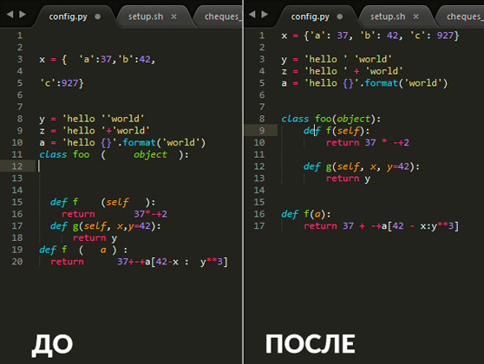
yapf — интеграция с Sublime Text
YAPF можно использовать как из командной строки, так и в виде плагина для текстового редактора. Есть плагины для Emacs, VIM и Sublime Text. Плагин для Sublime Text —github.com/jason-kane/PyYapf

Slide 44
black
По утверждению разработчиков, black — «бескомпромиссный форматировщик, который работает быстро и экономит время и умственную энергию программистов для более важных вопросов». Есть онлайн-демо.
Фичи / особенности:
Игнорирование не модифицированных файлов, форматер запоминает, какие файлы он изменял и при следующем запуске форматирует только файлы с внесенными изменениями;
Возможность запретить изменение отдельных блоков в коде, для этого используются комментарии: # fmt: off и # fmt: on, обозначающие начало и конец блока;
Длина строки по умолчанию является 88 символов, что не соответствует официальному соглашению PEP8;
Дополнительно можно установить HTTP сервер blackd, который позволяет избежать накладных расходов на создание процесса каждый раз, когда мы хотим отформатировать файл. Исходный код передается в теле POST запроса, а флаги управления форматированием в заголовках (флаги идентичны ключам командной строки, используемых при запуске black).

Slide 45
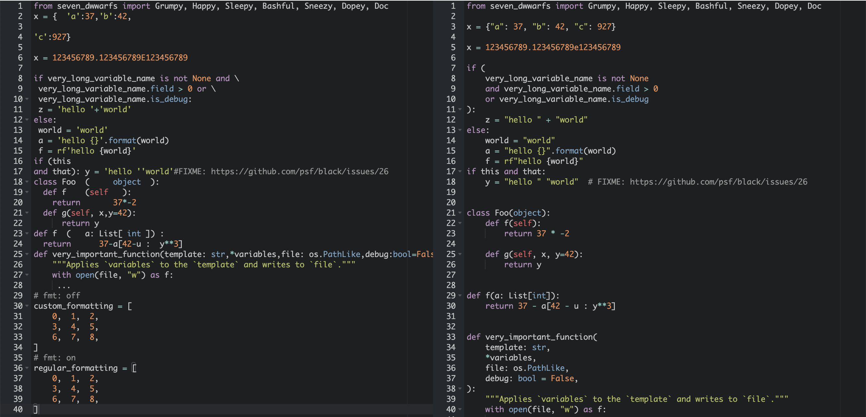
black online demo

Slide 46
Интегрированные решения

Slide 47
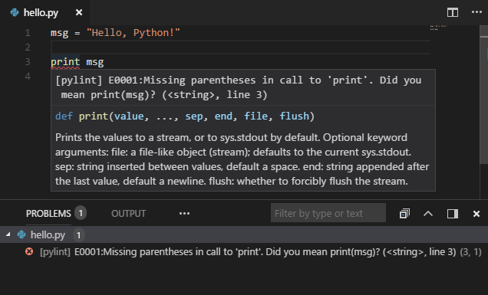
SonarLint — «динамический анализатор»
Динамический анализ не предугадывает, а действительно запускает / компилирует части кода, чтобы определить, работает ли он, но делает это автоматически в фоновом режиме. То есть он на самом деле знает, что пойдёт не так в процессе выполнения программы.
SonarLint —динамический анализатор кода (плагин под множество IDE: Visual Studio, Eclipse, VS Code, IntelliJ IDEA, PyCharm и т.д.), который поможет решить следующие проблемы:
Лишний код Допустим, вы не удалили закомментированные части кода, оставили неиспользуемые функции и прочие рудименты. SonarLint предупредит об этом, и вы сможете своевременно очистить код от всего лишнего.
Уязвимости Большая обновляемая база данных с перечнем уязвимостей позволяет плагину вовремя предупреждать о любых известных уязвимостях, которые встречаются в вашем коде.
Когнитивная сложность Оценивает, насколько читабелен ваш код. Подробнее в статье.

Slide 48

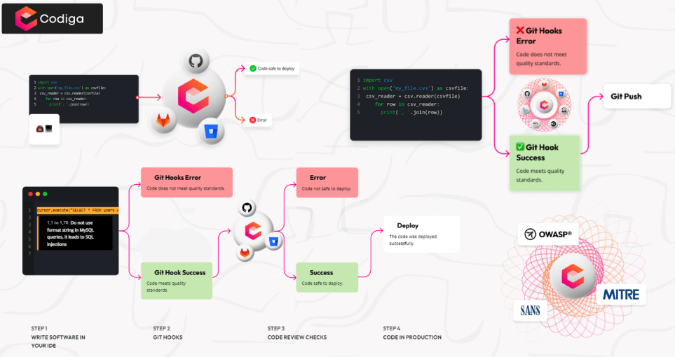
Codiga
Интеграция с IDE
Интеграция с различными платформами CI/CD такими как GitHub actions, Circle CI, AWS, CodeBuild и другими.
Поиск уязвимостей в коде (по базам CWE, OWASP 10, SANS, and MITRE CWE)
Quality monitor, which can help you to find the quality score, Technical Debt, engineering efforts, and much more.
The code metrics feature can help you to find duplicates and complex or long functions

Slide 49
Заключение

Slide 50
Линтеры / форматеры для разных языков
Есть много разных линтеров для каждого языка программирования. Они отличаются по глубине настройки и возможностям анализа кода — как глубоко они могут его анализировать.
Например, для JavaScript есть JSLint, JSHint и ESlint — это всё линтеры, которые делают плюс-минус одно и то же и различаются в деталях.
Иногда программисты используют несколько линтеров — один смотрит синтаксис, второй следит за памятью и безопасностью, а в третьем мощная система правил автозамены кода.

Slide 51
Как интегрировать статический анализ в процесс разработки ПО
Каждый разработчик имеет на рабочем месте инструмент статического анализа
Использует вручную перед коммитом / передачей на code review
Использует precommit hook для автоматической проверки перед коммитом
Анализ всей кодовой базы при ночных сборках, и в случае нахождения подозрительного кода — рассылка писем виновникам

Slide 52
Как начать использовать инструменты статического анализа на БОЛЬШИХ проектах и не пасть духом
Стратегия 1: проверка только нового кода
Проверяем проект
Указываем, что все выданные предупреждения нам пока не интересны, поместив их в специальный файл подавления
Закладываем файл с разметкой в систему контроля версий
Запускаем анализатор и получаем предупреждения только на новый или измененный код
Стратегия 2: вначале исправляем самое важное
Вначале исправляем только наиболее важные / критичные виды недочётов
Потом исправляем менее важное
Совсем неважные типы ошибок вносим в игнор-лист

Slide 53
Выводы
Статический анализ — способ сразу найти часть ошибок, пока стоимость их исправления невелика
Статический анализ должен использоваться регулярно / постоянно
Можно начать использовать анализ сразу, отложив правку старых ошибок на потом
Либо вначале исправляем только самое важное, потом менее важное и т.п.
Статический анализ — не «серебряная пуля», важны различные методики

Slide 54
Вопросы?

